Slide 1



Slide 2

Um Pouco de Nós
ZzCouto

Slide 3
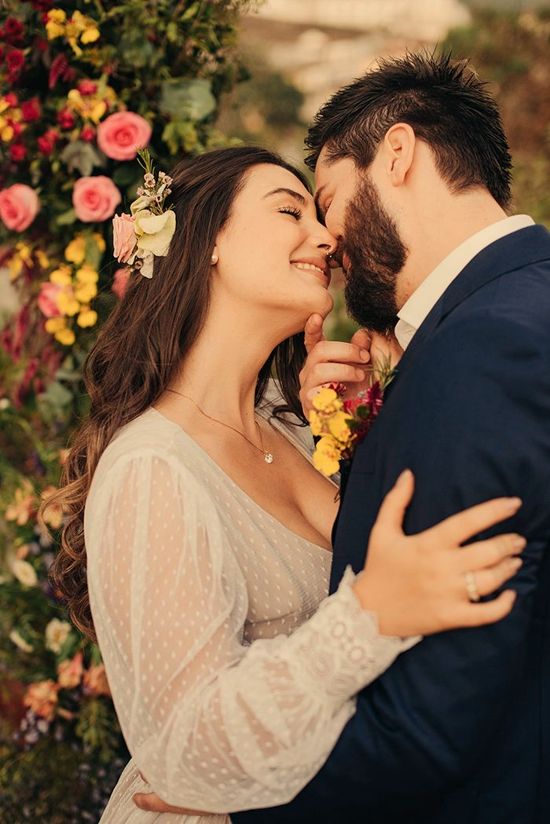

Slide 4
Céu, mar, terra e o infinito
sua imagem brilha no olhar.
Existe em tudo um pouco de nós
que a distância não há de apagar...

Slide 5


Slide 6
Meu corpo impregnado carrega
a essência do aroma dos seus cheiros.
Doce cumplicidade que marcou profundo
um pouco de nós para sermos parceiros...

Slide 7


Slide 8
Não importa perto ou longe
um pouco de nós se une em segundos.
Nossos desejos se transformam
em sentimentos mais profundos...

Slide 9


Slide 10
O tempo para o amor que não passa
nos corações se tornou cativo.
É como roseira que perde as folhas e sobrevive
um pouco de nós e o amor estará vivo...
RJ - Fev/2020

Slide 11


Slide 12

ZzCouto
Cléo Menegatt

Slide 13


Slide 14
Imagens: Internet e Acervo Pessoal
Texto: ZzCouto
Música:Flauta de Pan-Frank Pourcel
http://www.sergrasan.com.br/cleoslides
Canal no Youtube:
Clique Aqui
Criação, Formatação e Edição:
Cléo Menegatt
cmenegatt2016@gmail.com

